Slide 1
PCS3732 — Laboratório de Processadores
Tabuleiro de Xadrez Eletrônico
com integração a chess engine e a partidas online
Apresentação Final · Grupo W · Agosto de 2026

Slide 2
Motivação
Duas formas de jogar xadrez que não conversam entre si
Tabuleiro físico
Peças reais, presença, o gesto de mover a peça
Sem oponente disponível, sem análise, sem registro
Xadrez digital
Engine forte a qualquer hora, milhões de oponentes online
A partida acontece numa tela — o tabuleiro some
Nossa proposta
Peças físicas de verdade sobre um tabuleiro instrumentado
Oponente (Stockfish ou Lichess) representado na GUI
O problema técnico
Detectar o movimento de peças físicas sem intervenção manual, traduzi-lo em jogada válida e devolver o estado completo da partida ao jogador — em tempo real, sobre hardware embarcado.

Slide 3
Objetivos e requisitos
Definidos na semana 1
Requisitos funcionais
RF1 — Detectar as peças no tabuleiro físico e seus movimentos
RF2 — Comunicar-se com uma chess engine como oponente
RF3 — Exibir graficamente as duas partes do jogo (32 peças)
Requisitos não funcionais
RNF1 — Detecção < 200 ms, com 100 % de precisão
RNF2 — GUI sem latência perceptível (< 100 ms)
RNF3 — Robustez contra falsos positivos (esbarrões)
Objetivo geral
Projetar e implementar um tabuleiro de xadrez eletrônico que detecte movimentos de peças físicas, os comunique ao Stockfish ou à plataforma Lichess, e exiba o estado completo da partida em interface gráfica.
Metodologia: ciclo iterativo e incremental em entregas semanais, com branches integradas por pull request e validação em camadas (testes automatizados, mock de hardware, prova de conceito, sondas contra a API real).

Slide 4
Solução proposta
Tabuleiro instrumentado + Raspberry Pi + dois processos cooperando
1
Tabuleiro instrumentado
Matriz 8×8 de reed switches com diodos anti-ghosting; ímãs de neodímio embutidos nas peças. 64 sensores em apenas 16 pinos GPIO.
2
Processo em C — baixo nível
Varredura matricial, debouncing por amostragem consecutiva e detecção de diferenças. Emite eventos curtos de texto.
3
Processo em Python — aplicação
Estado do jogo e validação com python-chess, interface UCI com o Stockfish, cliente da Lichess Board API e GUI em pygame.
4
Duas camadas de entrada intercambiáveis
Reed switches ou teclado matricial 4×4 — mesmo protocolo IPC, aplicação idêntica nos dois casos.

Slide 5
Arquitetura do sistema
Três camadas interligadas por comunicação entre processos (IPC)
Hardware / sensoriamento
Peças com ímã de neodímio
Matriz 8×8 de reed switches
Diodos 1N4148 anti-ghosting
GPIO do Raspberry Pi 3B+
Alternativa: teclado matricial 4×4
Baixo nível — processo em C
main.c — CLI e escolha da camada
reed_layer.c — varredura + debouncing
keypad_layer.c — lances digitados
board.c — espelho de ocupação
ipc.c — serialização dos eventos
lcd.c / gpio.c / runstate.c
Aplicação — processo em Python
ipc_reader.py + move_interpreter.py
game_state.py — python-chess
stockfish_engine.py — protocolo UCI
lichess_client.py — Board API
gui.py — pygame
menu.py / launcher.py — configuração
GPIO
Named pipe / stdout
Por que dois processos: o C dá controle direto de GPIO com temporização precisa; o Python traz o python-chess (validação e UCI). Named pipe é IPC nativo do Linux, suficiente para eventos curtos e esporádicos.

Slide 6
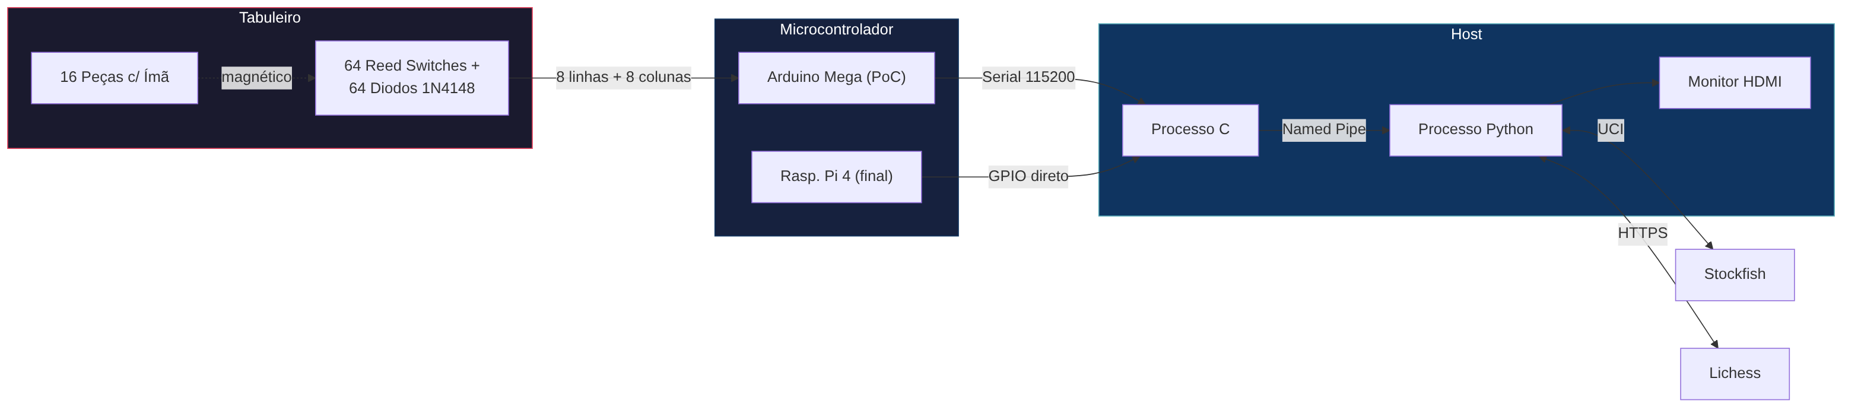
Arquitetura física
Do ímã ao monitor
Varredura matricial: 8 linhas em OUTPUT LOW, 8 colunas em INPUT_PULLUP, com um diodo 1N4148 em série por sensor. 64 sensores lidos com 16 pinos.
Prova de conceito validada em Arduino Mega 2560 e simulada no SimulIDE; versão final no Raspberry Pi 3B+, com acesso ao GPIO pelo processo em C (sem overhead de serial).

Slide 7
O protocolo IPC
Um formato de texto simples é o que torna as camadas intercambiáveis
casa:estado,casa:estado
e2:0,e4:1 peça saiu de e2, chegou em e4
Reed switches (--input reed)
O jogador move a peça no tabuleiro instrumentado.
@sync|<64 caracteres '0'/'1'> Python → C
Espelho de ocupação, na ordem a1..h8
Teclado matricial (--input keypad)
O jogador digita o lance: AA 2 AA 4 # → e2:0,e4:1
Tecla repetida vale pela letra do bloco seguinte (A→a, AA→e).
Linhas @entry avisam a GUI do que está sendo digitado.
Canal de volta: a aplicação manda @sync com o espelho dela, e a camada C adota — peças capturadas pelo oponente saem sozinhas.
Eventos de exemplo
Peão e2→e4 → e2:0,e4:1
Captura Bxf7 → c4:0,f7:1
Roque curto → e1:0,g1:1 e depois h1:0,f1:1
A camada Python não sabe qual das duas está do outro lado — trocar é trocar uma opção de linha de comando.

Slide 8
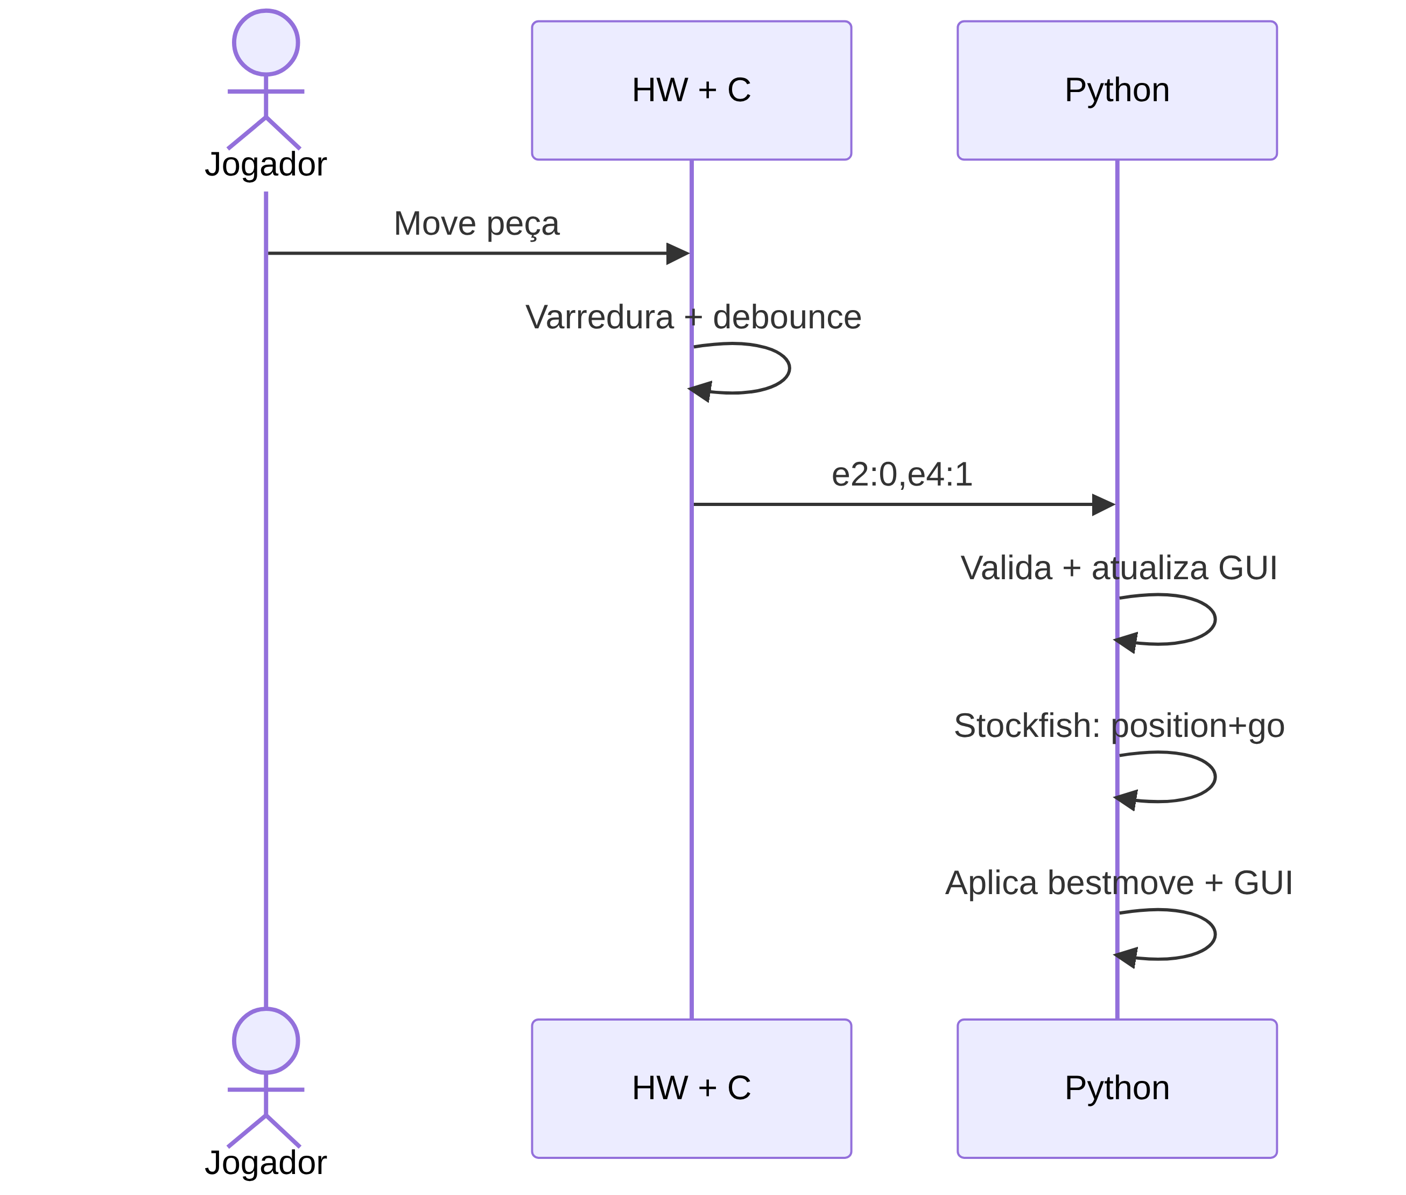
Fluxo de uma jogada
Do sensor ao bestmove da engine
Modo Lichess: o mesmo caminho, trocando a engine local pelo POST na Board API e pelo stream de eventos da partida.

Slide 9
Plano B: a camada de teclado
Decisão de risco tomada na semana 3
O risco identificado
A chapa de acrílico comprada ficou espessa demais para o alcance dos ímãs, e a remontagem do tabuleiro consome tempo.
Avaliação do grupo: as 64 casas não fecham dentro do cronograma.
A contingência
Um teclado matricial 4×4 de baixo custo em que o lance é digitado.
Emite exatamente os mesmos eventos IPC — Stockfish, Lichess, GUI, roque e capturas continuam funcionando sem alteração.
Impacto declarado sobre os requisitos
• RF1 deixa de ser satisfeito pelo teclado — o lance é informado, não detectado — e RNF3 perde o objeto, já que não há sensor a perturbar.
• RF2, RF3 e RNF2 continuam valendo integralmente: são exatamente eles que o teclado preserva.
• A camada de reed switches continua implementada e é o caminho principal. O teclado é contingência, não troca de escopo.

Slide 10
Interface com o usuário
Resposta direta à revisão por pares da semana 2
Menu de configuração
Modo de jogo, oponente, cor, camada de entrada, tempo da engine e controle de tempo escolhidos na própria interface.
Janela pygame ou lista numerada no terminal (acesso por SSH).
Sinalização de erros
Pré-condições verificadas antes de começar: token ausente, controle de tempo recusado pela Board API, processo em C não compilado, Stockfish fora do PATH.
Cada uma vira mensagem no rodapé — não um erro no meio da partida.
Ações durante a partida
Esc abre: reiniciar, abortar, oferecer ou aceitar empate, desistir, voltar ao menu, sair.
Ação irreversível pede confirmação — num tabuleiro operado por toque, um encostão não pode custar a partida.
Assistência no tabuleiro
Com a peça na mão, a GUI destaca os destinos legais (ponto para casa livre, anel vermelho para captura). A barra de status diz sempre o que fazer no tabuleiro físico: “Remova a peça de d5”, “Desfaça o movimento ilegal — mova a peça de e5 para e2”, “Roque — agora mova a torre de h1 para f1”.

Slide 11
Retirada automática de peça capturada
Eliminando o passo manual que travava o teclado
O problema
Quando o oponente captura uma peça do jogador, a peça sai do tabuleiro virtual mas fica no espelho da camada C.
Até aqui, o jogador precisava digitar 0 1 <casa> # para corrigir o espelho antes de poder jogar — inclusive antes de recapturar.
A solução
Canal de volta Python → C por stdin: a aplicação manda @sync|<64 chars '0'/'1'> com o espelho dela.
A camada C adota o espelho, e o LCD mostra qual peça retirar da mesa — sem bloquear o jogo.
Onde a sincronização acontece
▸ Após todo lance aplicado (_push_mirror_to_hardware): mantém a invariante de que os dois espelhos são iguais.
▸ Após lance do oponente (_absorb_captured_pieces): esvazia do espelho Python as casas capturadas e reenvia ao C.
▸ Na reinicialização e troca de cor: o processo C nasceu com um espelho que pode não ser mais o certo.
▸ Só no teclado GPIO: reed switches leem o tabuleiro de verdade, e o mock tem tabuleiro próprio.

Slide 12
DEMONSTRAÇÃO
O funcionamento será mostrado ao vivo
Partida contra o Stockfish pelo teclado matricial · partida online via Lichess · mock gráfico dos reed switches · fileiras montadas do tabuleiro

Slide 13
Testes realizados
Cinco suítes automatizadas, sem depender de token, rede, Stockfish ou display
Suítes (make test)
test_keypad_layer.py — 30 verificações que executam o binário em C de verdade, digitam teclas em stdin e conferem os eventos
test_keypad_capture.py — retirada automática da peça capturada: canal @sync, validação de payload, integração com a aplicação
test_lichess.py e test_challenge.py — modo online contra um servidor falso da Board API
test_stockfish_loop.py — regressão do loop principal com engine falsa
Resultado: todas as 5 suítes passaram
O que as evidências mostram
O roque funciona pelo teclado: cinco lances produzem os mesmos eventos que o tabuleiro físico produziria
A troca de camada é transparente: AA2AA4# gera e2:0,e4:1, idêntico ao que a matriz de reed switches emitiria
Peça capturada pelo oponente sai do espelho sozinha, sem intervenção manual — e o LCD mostra qual peça tirar da mesa
Canal @sync não gera evento de volta — a extensão é retrocompatível
Payloads malformados (curto, inválido, desconhecido) são ignorados: meio espelho aplicado nunca acontece
Validação de hardware
Teclado matricial testado com hardware real (linhas BCM 16/20/21/26, colunas 19/13/6/5), conferido com o modo de bancada --raw, que mostra em que interseção da matriz cada tecla foi lida.
Tabuleiro instrumentado: cerca de duas fileiras completas montadas com reed switches e diodos — suficiente para confirmar em escala real o mapeamento de linhas e colunas e a detecção através da chapa.

Slide 14
Resultados por requisito
Rastreabilidade requisito × evidência
RF1 Detecção das peças e movimentos Software validado (mock + loop principal); hardware parcial — 2 fileiras montadas
RF2 Comunicação com a chess engine Atendido — Stockfish via UCI e Lichess Board API, cobertos por testes
RF3 Exibição gráfica das duas partes Atendido — GUI pygame com 32 peças, destaques e barra de instruções
RNF1 Detecção < 200 ms e 100 % de precisão Precisão 30/30 nos eventos verificados; medição de latência pendente
RNF2 GUI sem latência considerável Renderização incremental implementada; instrumentação de tempos pendente
RNF3 Robustez contra falsos positivos Dupla barreira (debouncing em C + validação em Python), ressincronização e espelho bidirecional (canal @sync); debouncing em hardware pendente
As pendências são de medição, não de implementação: exigem instrumentar o caminho completo no Raspberry Pi.

Slide 15
Dificuldades encontradas
O que custou tempo e o que aprendemos
Mecânica antes da eletrônica
A chapa de acrílico escolhida ficou espessa demais para o alcance dos ímãs de neodímio. Um detalhe mecânico — não de software nem de circuito — foi o que travou o cronograma do hardware.
Montagem de 64 casas é trabalho manual
Cada casa exige reed switch, diodo e solda. O esforço cresce linearmente e não paraleliza bem entre os integrantes.
Tabuleiro físico e tabuleiro virtual divergem
Reed switches dizem onde há ímã, não qual peça é. Capturas do oponente e lances ilegais dessincronizam os dois — resolvido com histórico de peças deslocadas, instruções na barra de status, ressincronização e canal @sync bidirecional para a camada de teclado.
Restrições da Board API
O Lichess recusa controles de tempo abaixo de 480 s estimados. Descoberto empiricamente e transformado em verificação prévia, com explicação, em vez de um HTTP 400 sem contexto.
Testar hardware que ainda não existe
Resolvido com mock gráfico dos sensores, stubs de GPIO que permitem compilar o binário fora do Raspberry Pi e um servidor falso da Board API.

Slide 16
Trabalhos futuros
O que fica encaminhado
Hardware
Concluir as 64 casas do tabuleiro com chapa de espessura adequada
Medir a taxa de acerto da detecção e exercitar o debouncing com esbarrões reais (RNF3)
Integrar o display 16×2 por I²C ao caminho principal
Medição
Instrumentar o caminho completo — sensor ou tecla até o quadro renderizado — no próprio Raspberry Pi
Fechar as evidências de RNF1 (< 200 ms) e RNF2 (< 100 ms)
Teste de aceitação: partidas completas até o xeque-mate
Software
Envio de lances ao Lichess fora do loop principal (hoje é POST síncrono)
Reconexão automática do stream e reconstrução do estado após takeback
Diálogo de promoção (hoje promove sempre para dama)
Relógios da partida e suporte a variantes
Considerações finais
O sistema está jogável de ponta a ponta — contra o Stockfish e contra oponentes online — com toda a lógica de xadrez, a interface e a integração validadas por testes automatizados. A retirada automática de peças capturadas fechou o último atrito de usabilidade do teclado. O que separa o projeto do escopo original é a montagem física do tabuleiro, e a decisão de manter as camadas de entrada intercambiáveis foi o que permitiu que esse atraso não bloqueasse o resto.

Slide 17
Obrigado
Perguntas?
Grupo W · PCS3732 — Laboratório de Processadores · Escola Politécnica da USP

